Slide 1

Diagnóstico Estratégico de Dados
Período de análise: Jan 2014 – Out 2019 | 85.407 transações | 33 produtos | 8 fornecedores
R$ 2,31M
R$ 671K
R$ 27,09
Receita Total
Lucro Total
Ticket Médio
Data Challenge Xperiun | MBA Analytics | 2026

Slide 2
O NEGÓCIO EM NÚMEROS
6 anos de operação | Visão geral consolidada
R$ 2,31M
R$ 671K
R$ 27,09
85.407
10,0%
Receita Total
Lucro Total
Ticket Médio
Transações
Vendas c/ Desconto
Jan 2014 – Out 2019
Margem de 29,0%
Por transação
~47 vendas/dia
R$ 23,5K concedidos
RECEITA E MARGEM POR GRUPO TERAPÊUTICO
Sistema Respiratório
Margem: 23,9%
Analgésicos
Margem: 38,9%
Sistema Nervoso
Margem: 23,2%
Anti-inflamatórios
Margem: 28,4%
Receita
Lucro

Slide 3
QUEM SUSTENTA O LUCRO?
Análise de portfólio e rentabilidade
⚠️ O paradoxo da receita vs. lucro
TOP 5 — Produtos por Lucro Total
Sistema Respiratório lidera em receita com R$ 717K — mas tem a 2ª pior margem do portfólio: 23,9%. Analgésicos faturam R$ 694K (2º lugar) e têm a maior margem: 38,9%. São eles que sustentam o lucro da farmácia.
1
Novalgina 1g
R$ 52K
34,3%
2
Paracetamol + Cafeína
R$ 49K
37,3%
3
Formoterol 12mcg
R$ 46K
19,3%
4
Paracetamol Gotas
R$ 40K
39,4%
5
Budesonida 200mcg
R$ 38K
21,1%
VENDA LIVRE vs. CONTROLADOS
Venda Livre — 65,0% | R$ 1,50M | Margem ~35%
Controlados — 35,0% | R$ 0,81M | Margem ~23%
💡 Insight-chave: Os 3 maiores produtos por lucro (Novalgina, Paracetamol+Cafeína e Paracetamol Gotas) são analgésicos de venda livre com ticket abaixo de R$ 15. O segredo não é o preço alto — é a consistência de volume com margem sólida.

Slide 4
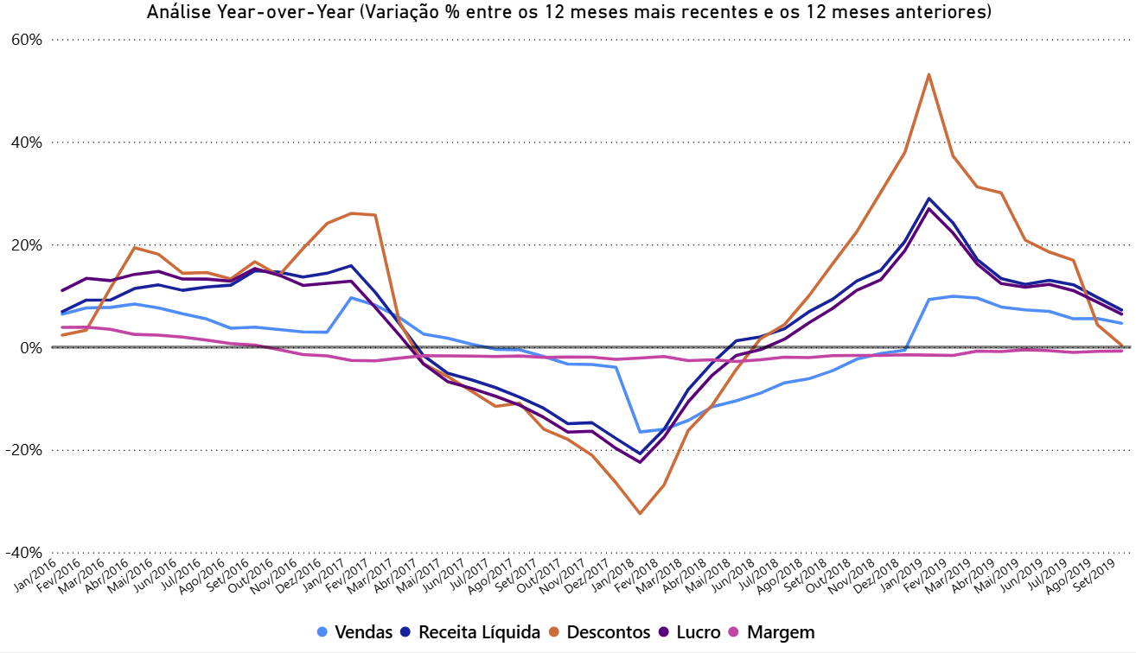
SAZONALIDADE & COMPORTAMENTO
Quando e como a farmácia vende
▼ Queda no inverno
(Jun–Ago: -44%)
ANÁLISE POR TURNO
Sistema Respiratório — Receita por Mês (R$)
🌅 MANHÃ
28,8%
Ticket: R$ 26,65 | Vendas: 31.089
☀️ TARDE
29,1%
Ticket: R$ 26,14 | Vendas: 29.446
J
F
M
A
M
J
J
A
S
O
N
D
Inverno = menor volume respiratório
(contra-intuitivo: mais doenças, menos vendas por estoque ou receita)
🌙 NOITE
29,3%
Ticket: R$ 28,77 | Vendas: 24.872
💡 Quando comparamos métricas financeiras pelo método Year-over-Year (ou YoY) (a comparação dos últimos 12 meses versus os 12 meses anteriores), vemos que existe um deslocamento na política de descontos, o que levou à margem (em rosa no gráfico) a cair de forma consistente nos últimos 3 anos de dados.
💡 Noite tem o maior ticket médio (+8% vs. Tarde)
Cliente noturno compra por urgência, com menos negociação.
FORMA DE PAGAMENTO (% Receita)
PIX
Crédito
Débito
Dinheiro
Convênio

Slide 5
METAS: A VERDADE DOS NÚMEROS
Vendas vs. metas mensais | 2014–2019
44,9%
97,5%
- R$ 59K
2016/17
Meses que
bateu a meta
Atingimento
global da meta
Gap acumulado
no período
Melhores anos
em atingimento
31 de 69 meses
R$ 2,30M / R$ 2,36M
Diferença total
7 de 12 meses batidos
ATINGIMENTO ANUAL
MESES QUE MAIS PERDERAM A META (histórico)
Junho
6 de 6
Outubro
4 de 5
Setembro
4 de 6
Agosto
4 de 6
97.1%
94.7%
99.7%
100%
99.6%
92.8%
2014
2015
2016
2017
2018
2019
Fevereiro
4 de 6
5/12
3/12
7/12
7/12
7/12
2/12
⚠️ Junho nunca bateu a meta em 6 anos. É um problema estrutural — não pontual.

Slide 6
CAMINHOS DE AÇÃO
3 prioridades para fortalecer o negócio:
01
PORTFÓLIO
Fortalecer o motor de lucro
Analgésicos respondem por 40% do lucro com 38,9% de margem. Garantir estoque permanente, negociar prazos melhores com EMS e Medley, e evitar descontos nesse grupo são ações de impacto imediato.
02
METAS
Criar plano para Junho — todo ano
Junho nunca bateu a meta em 6 anos. Isso exige uma ação planejada: campanha de fidelização, promoção de anti-histamínicos (primavera chegando), e revisão da meta do mês para refletir a realidade histórica.
03
OPERAÇÃO
Rentabilizar o turno da noite
A Noite tem o maior ticket (R$ 28,77) e menos vendas. É o turno de compra por urgência: cliente não pesquisa preço. Oportunidade para ofertar combos de produtos complementares e reduzir descontos nesse período.
Farma Xperiun | Data Challenge Xperiun | MBA Analytics | 2026

